Slide 1
Система мониторинга FLAME - текущее состояние и перспективы
развития
Коршунов А.А., Занчурин М.А.
20 мая 2014 года

Slide 2
План доклада
Цели и задачи мониторинга
Формальная модель предметной области
Архитектура системы мониторинга FLAME
подсистема автоконфигурации
ядро
коррелятор
модуль оповещения

Slide 3
Цели и задачи мониторинга
Мониторинг в широком смысле -- специально организованное систематическое наблюдение за состоянием объектов, явлений, процессов с целью оценки их состояния с тех или иных заранее заданных позиций (аномальный характер поведения,
работоспособность, надежность, эффективность использования).
Выявление параметров, описывающих состояние базовых аппаратно-программных средств, поддерживающих функционирование ИТС, обеспечение их постоянного мониторинга позволяет своевременно выявлять аномальные ситуации и добиваться стабильной, высокоэффективной работы как отдельных компонентов так и всего подконтрольного объекта в целом.
Notes:
Общие слова про задачу мониторинга

Slide 4
Цели и задачи мониторинга
ЗАЧЕМ?
Своевременное автоматизированное оповещение администраторов о произошедших неисправностях позволяют сократить материальные и временные затраты
ЧТО?
Осуществляем мониторинг информационно— телекоммуникационной среды (ИТС)
КАК?
Производим сбор значений различных параметров работоспособности компонент контролируемой ИТС
Notes:
При решении задачи мониторинга мы должны ответить на следующие вопросы. (задача мониторинга – ответ на три вопроса)
Это теория работы системы мониторинга. Далее мы пишем некоторое формальное представление предметной области и дадим описание задачи локализации неисправности.

Slide 5
Формальная модель предметной области
Конфигурацией подконтрольной среды будем называть связный граф G = (V, E), где V -- множество компонент контролируемой среды, E -- ребра соответствующие связям между компонентами.
С каждой вершиной графа v_{i} свяжем набор параметров P_{i} = {p_{i,1}, p _{i,2}, ... , p _{i,k(i)}}, где каждый p_{i,j} соответствует реальной характеристике узла v _{i}. Например, существуют такие параметры как “загруженность процессора”, “температура процессора” и другие. Значения всех параметров принадлежат некоторому множеству значений X. Рассмотрим вектор S_{i} = (s_{i,1} , s_{i,2} , ... ,s_{i,k(i)}), где s_{i,j} $∈$X.
Вектор S_{i} состоит из значений параметров узла v_{i}

Slide 6
Формальная модель предметной области
Введем множество CS состоящее из трех непересекающихся множеств, и представим его в виде CS = N $∪$ B $∪$ {u}.
Функция обобщенного состояния f_{i} = f (S_{i}): X $×$X $×$ ... $×$X $→$CS, где i = $\overline{0,n}$. Состояние компоненты v_{i} в некоторый момент времени назовем:
нормальным, если в этот момент времени f (S_{i}) $∈$N;
неисправным, если в этот момент времени f (S_{i}) $∈$ B;
неизвестным, если в этот момент времени f (S_{i}) = u;
Функция симптомов R = R(v_{i}): v_{i} $→$ C $⊂$V. Функция симптомов ставит в соответствие каждой вершине графа v _{i} множество узлов графа С такое, что при выходе из строя узла v_{i} состояния всех узлов множества С будут неисправными или неизвестными. Возможно естественным образом ввести функцию симптомов, которая принимает в качестве параметров множество элементов.

Slide 7
Формальная модель предметной области
Пусть fp(v_{i}) – вероятность того, что в i-ом узле случится неисправность. Будем считать, что события выхода из строя двух узлов являются независимыми. Пусть множество узлов M = (m₁, m₂, … , m_{k}), тогда fp(M) = $\prod_{i=1}^{k}{ }$fp(m_{i})
Сформулируем задачу локализации (определение источника) неисправностей.
Пусть С – множество неисправных вершин.
Множество вершин Z является решением задачи локализации неисправностей, если:
а) R(Z) = C;
б) fp(Z) принимает максимальное значение среди всех Z, удовлетворяющих первому пункту;
Notes:
Заканчиваем с формальной моделью.
Система мониторинга построена с учетом вышеизложенного формального описания задачи локализации и конфигурации контролируемой среды.
Далее опишем архитектуру системы мониторинга FLAME и поясним цели каждого модуля.

Slide 8
Реализация модели
ЗАЧЕМ?
Вычисление функции обобщенного состояния f_{i} = f (S_{i})
Решение задачи локализации неисправностей (поиск множества вершин графа Z)
ЧТО?
Построение графа конфигурации G = (V, E)
КАК?
Вычисление вектора значений параметров S_{i} = (s_{i,1} , s_{i,2} , ... ,s_{i,k(i)}), где s_{i,j} $∈$X.
Notes:
При решении задачи мониторинга мы должны ответить на следующие вопросы. (задача мониторинга – ответ на три вопроса)
Это теория работы системы мониторинга. Далее мы пишем некоторое формальное представление предметной области и дадим описание задачи локализации неисправности.

Slide 9
Архитектура
Веб-консоль
(Тонкий клиент)
Оператор
Управление
конфигурацией
системы
Визуализация
полученной
информации
База данных FLAME
конфигурационная информация
значения опрашиваемых параметров
список событий
GUI консоль FLAME
Серверная часть FLAME
Запрос
Ответ
^{Подконтрольная среда}
^{(локальная сеть, кластер)}
Сенсор
(агент SNMP)
Сервисы
(FTP,SMTP,DNS)

Slide 10
Архитектура серверной части
Модуль управления
Сервер баз данных
(MySQL)
конфигурационная информация
Коррелятор
список событий
Модуль оповещения
Ядро
значения опрашиваемых параметров
Структура серверной части: набор модулей, реализованных в виде отдельных процессов и взаимодействующих с помощью механизма IPC pipe.

Slide 11
Реализация модели
ЗАЧЕМ?
Модуль коррелятора
Модуль оповещения
ЧТО?
Модуль автоконфигурации
КАК?
Опрос осуществляется с помощью модуля ядра
SNMP
Опрос программных сервисов
Опрос с помощью утилиты FlameGate
Notes:
При решении задачи мониторинга мы должны ответить на следующие вопросы. (задача мониторинга – ответ на три вопроса)
Это теория работы системы мониторинга. Далее мы пишем некоторое формальное представление предметной области и дадим описание задачи локализации неисправности.

Slide 12
Конфигурация подконтрольной среды
Конфигурация подконтрольной среды представляется в системе в виде набора компонентов (объектов) различного типа, соединенных друг с другом различного типа связями.
В системе существуют следующие предопределенные типы объектов: router, switch, hub, host, host_only, service, interface, port, subnet, shared_segment, unmanaged_switch, unknown_entity, flame.
Конфигурационная информация хранится в базе данных в виде двух таблиц: таблицы узлов и таблицы связей.

Slide 13
Модуль автоконфигурации
Функции подсистемы автоконфигурации:
определение топологии сетевых объектов подконтрольной среды;
сохранение полученной информации в базе данных системы мониторинга;
создание файла конфигурации для модуля ядра;
определение новых подключенных узлов.
Notes:
Перед началом использования системы мониторинга мы должны ответить на вопрос «Что?» из предшествующего слайда и создать конфигурацию контролируемой ИТС.
Для этого используется подсистема автоконфигурации.

Slide 14
Модуль автоконфигурации
Определение топологии сети:
Разработана программа snmpniffer.
Алгоритм определения топологии основан на использовании протокола SNMP. В качестве вспомогательных средств используются алгоритмы на основе broadcast ping и перебора IP адресов.
Для работы алгоритма необходим доступ к SNMP-агентам на маршрутизаторах или шлюзах подконтрольной среды.

Slide 15
Модуль автоконфигурации
Обращение по SNMP к известному интерфейсу маршрутизатора по умолчанию.
subnet 1
subnet 3
router1
router2
subnet 4
subnet 2
snmpniffer
router3

Slide 16
Модуль автоконфигурации
Получение информации о других интерфейсах маршрутизатора, примыкающих к нему подсетях, IP и MAC адресах узлов в этих подсетях и интерфейсах соседних маршрутизаторов.
subnet 1
subnet 3
router1
router2
subnet 4
subnet 2
snmpniffer
router3

Slide 17
Модуль автоконфигурации
Обращение к открытым на предыдущем шаге новым IP-интерфейсам других маршрутизаторов и получение аналогичной информации.
subnet 1
subnet 3
router1
router2
subnet 4
subnet 2
snmpniffer
router3

Slide 18
Модуль автоконфигурации
Обращение к открытым на предыдущем шаге новым IP-интерфейсам других маршрутизаторов и получение аналогичной информации.
subnet 1
subnet 3
router1
router2
subnet 4
subnet 2
snmpniffer
router3
Notes:
Таким образом первым шагом по внедрению системы является создание конфигурации контролируемой среды с помощью подсистемы автоконфигурации.

Slide 19
Ядро
Функции ядра:
Сбор значений параметров, характеризующих состояние работоспособности
SNMP
Утилита FlameGate
проверка значений параметров на удовлетворение предопределённым администратором ограничениям;
порождение событий, если это определено администратором, и отправка их модулю корреляции.
Notes:
Модуль «ядро» является частью системы, которая участвует в ответе на вопрос «КАК» одного из предыдущих слайдов.
Именно модуль ядра обеспечивает сбор данных

Slide 20
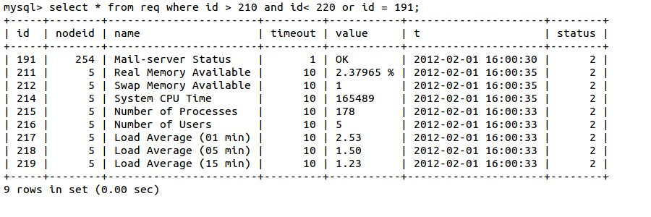
Конфигурация ядра
В таблице req хранится информация о запросах, которые необходимо вычислить ядру для получения значений параметров от подконтрольных устройств. Запрос содержит уникальный идентификатор id, идентификатор объекта в полном перечне объектов известных системе node_id, имя запрашиваемого ресурса name. Значение timeout указывает время, в течении которого действительна полученная информация.
Notes:
Файл конфигурации ядра состоит из запросов request, которые необходимо вычислить ядру для получения значений параметров от подконтрольных устройств.
Запрос содержит уникальный идентификатор id, идентификатор объекта в полном перечне объектов известных системе node_id, имя запрашиваемого ресурса name. Значение timeout указывает время, в течении которого действительна полученная информация.

Slide 21
Конфигурация ядра
В таблице rfunc содержится список функций, используемых для опроса подконтрольной среды. Каждая функция имеет уникальный в рамках запроса номер id, имя name и набор аргументов arg.

Slide 22
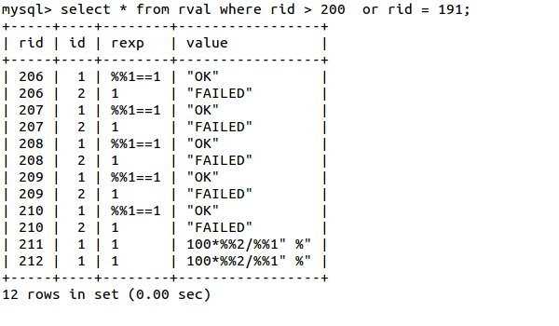
Конфигурация ядра
В таблице rval описываются возвращаемые значения, которые будут возвращены ядром в качестве значений запроса при условии срабатывания regexp над результатами вычисления функций.

Slide 23
Язык конфигурации ядра
Язык формирования логики и значений запросов содержит:
логические операторы: AND, OR, NOT;
операторы сравнения: <, >, ==, <=, >=, !=;
арифметические операторы: +, -, *, /;
скобки: (, );
выражение %%n - означает ссылку на значение функции с индексом n из блока functions;
конструкция #<regular_expression>#%%n#, где regular_expression регулярное выражение; конструкция возвращает 1 (истина), если результат функции удовлетворяет регулярному выражению и 0 (ложь) в противном случае.
Notes:
оператор конкатенации со строкой: “string” - позволяет объединить вычисленные значения со строкой string (пример: %%n”C”);

Slide 24
Модуль управления
Функции менеджера:
маршрутизация внутренних сообщений между модулями;
отслеживание ошибок в работе модулей и перезапуск их в случае сбоя.
Формат внутренних сообщений между модулями:
Внутреннее сообщение представляет собой текстовую строку следующего вида:
имя модуля, имя команды, аргумент1, аргумент2, ...
Notes:
Мы уже описали модули, которые являются реализацией ответов на вопросы ЧТО и КАК.
Далее опишем программную реализацию ответов на вопрос ЗАЧЕМ.

Slide 25
Коррелятор
Функции коррелятора:
определение источника неисправности;
устранение явления шторма событий, связанного с неисправностью;
устранение дублирования событий.

Slide 26
Коррелятор
Определение источника неисправности осуществляется с использованием конфигурационной информации о связях между объектами подконтрольной среды на физическом уровне и о связях сервисов с узлами, на которых они запущены. Подмножество используемых коррелятором узлов и связей не должно содержать циклов, т.е. должно представлять собой дерево.
По данному дереву коррелятор строит дерево корреляции с вершиной – объектом типа flame.

Slide 27
Корреляция
flame
node1
node2
node4
node5
node3
11
12
21
22
13
Switch1
Switch2
Switch1
14
12
13
14
23
24
23
11
Switch2
node2
22
node1
node3
flame
24
21
node5
node4

Slide 28
Корреляция
flame
node1
node2
node4
node5
node3
11
12
21
22
13
Switch1
Switch2
Switch1
14
12
13
14
23
24
23
11
Switch2
node2
22
node1
node3
flame
24
21
node5
node4

Slide 29
Корреляция
flame
node1
node2
node4
node5
node3
11
12
21
22
13
Switch1
Switch2
Switch1
14
12
13
14
23
24
23
11
Switch2
node2
22
node1
node3
flame
24
21
node5
node4

Slide 30
Модуль оповещения
Функции модуля:
определение изменений состояний контролируемых узлов;
определение подписчиков, которых необходимо оповестить об изменениях;
оповещение подписчиков с учетом типа оповещения, указанного в БД.

Slide 31
Визуализатор (GUI консоль)
Функции визуализатора:
управление работой серверной части: создание и редактирование конфигурации подконтрольной среды, конфигурации ядра, перезапуск модулей серверной части;
отображение полученной серверной частью системы FLAME информации: значения собираемых параметров, списки событий;
построение, редактирование и визуализация карты подконтрольной среды с индикацией состояния объектов;
средство просмотра файлов описания MIB (MIB-browser).

Slide 32
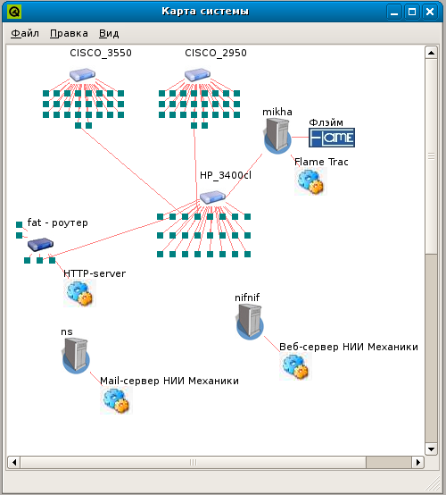
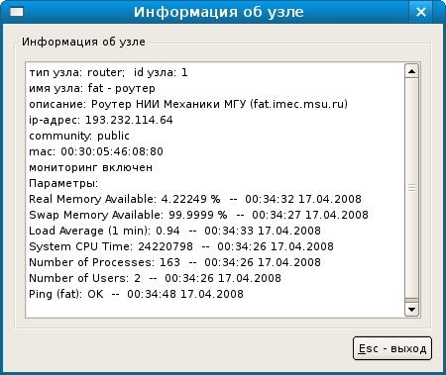
Визуализатор, карта сети

Slide 33
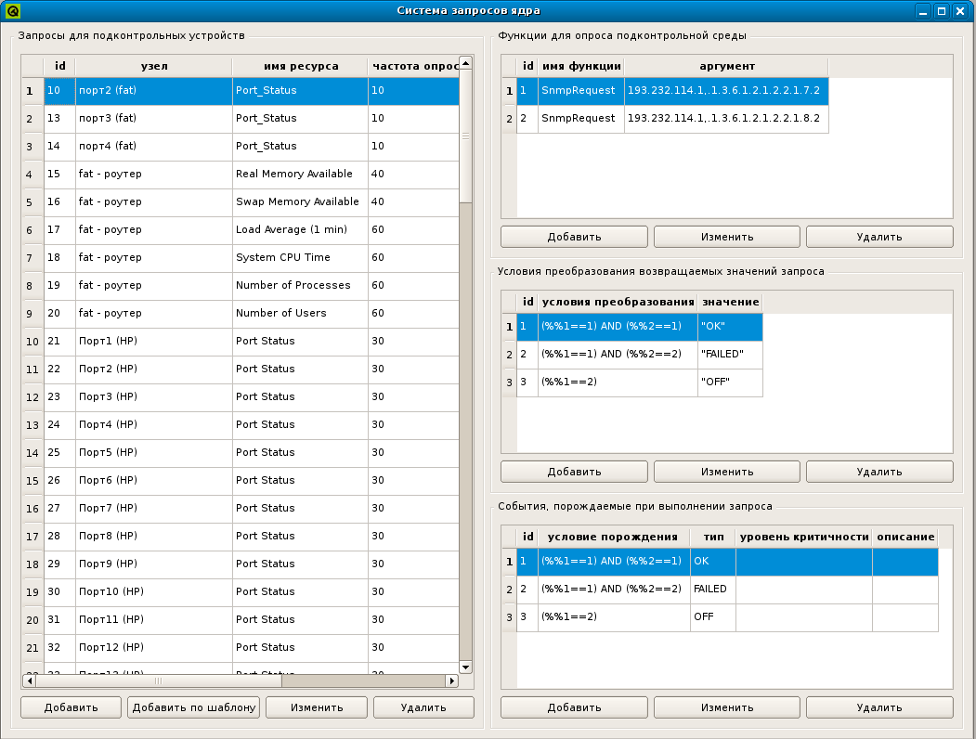
Визуализатор, редактор конфигурации

Slide 34
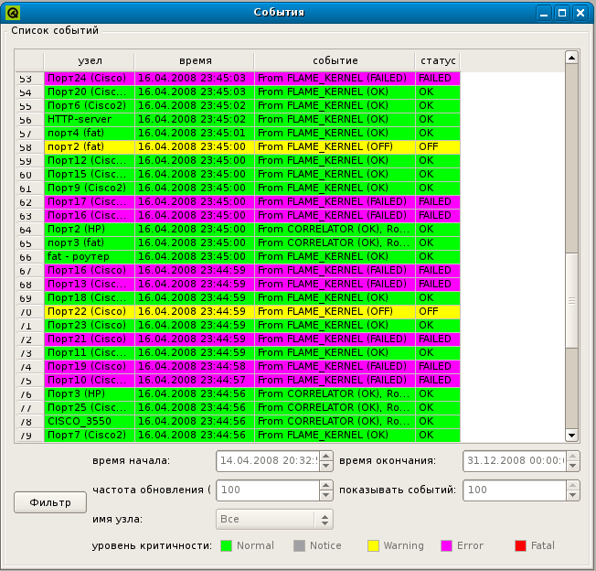
Визуализатор, список событий

Slide 35
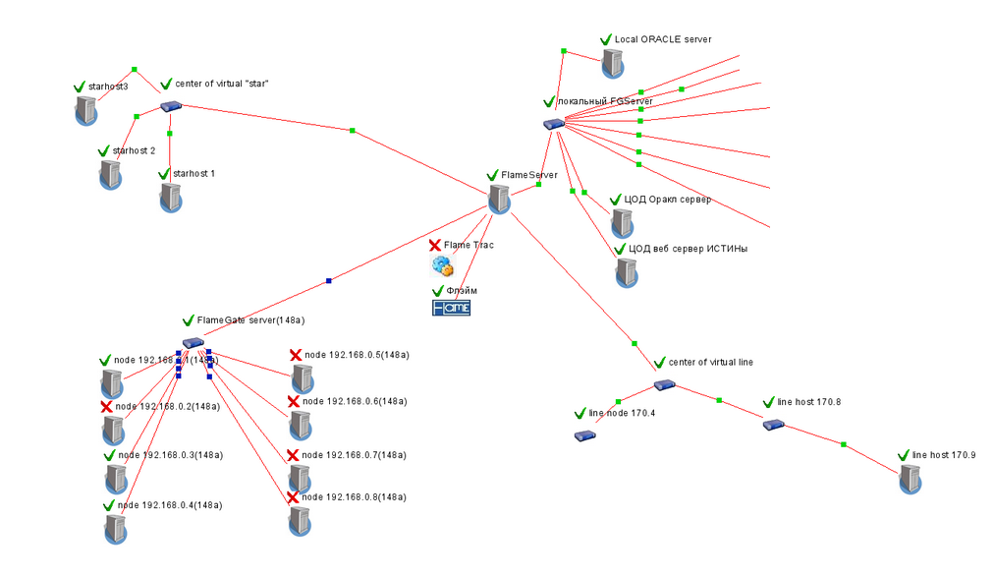
Веб-клиент, карта устройств

Slide 36
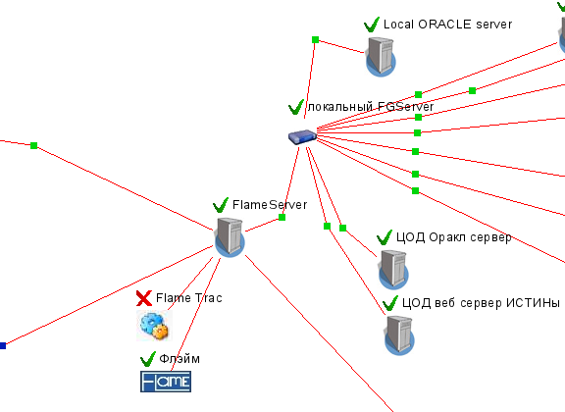
Веб-клиент, карта устройств

Slide 37
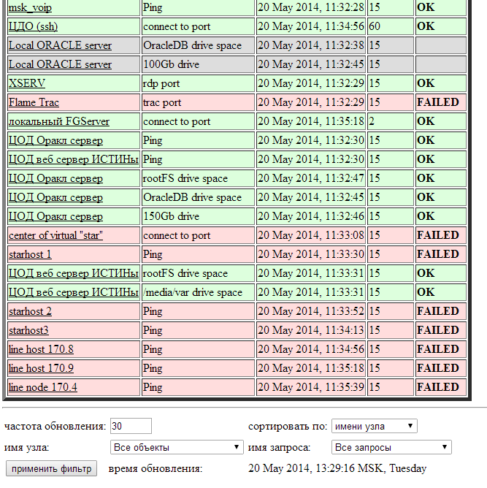
Веб-клиент, список функций

Slide 38
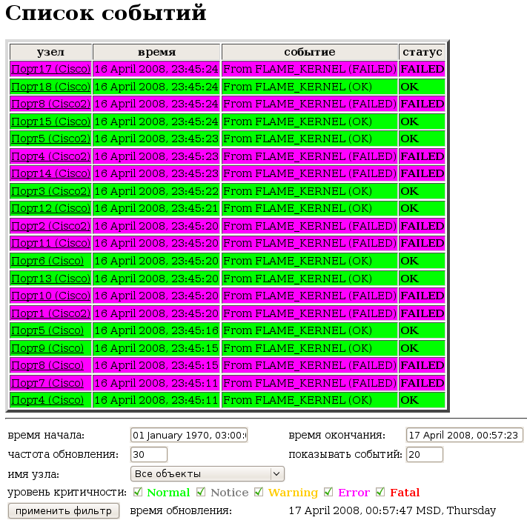
Веб-клиент, список событий

Slide 39
Перспективы развития
Расширение способов оповещения о произошедших неисправностях + реализация возможностей гибкой настройки списков подписантов
Создание клиентского приложения (запускается на каждом отдельном узле, передает значение контролируемых параметров на сервер; есть возможность просматривать состояние всех узлов, привязанных к одной учетной записи)
Реализация модуля коррелятора с учетом формального описания
Реализация алгоритмов автоматического создания конфигурации на уровне 2 модели OSI (работа Хураскина А., 2008 г)
Контроль метрик и событий для прогнозирования неисправностей в будущем
Notes:
система обнаружения аномалий в реальном времени. Она создана для того, чтобы проводить пассивное наблюдение за сотнями тысяч метрик, без необходимости настраивать пороги для каждой из них. Это означает, что вам не нужно вручную выставлять пороги срабатывания триггеров в вашей системе мониторинга – система автоматически анализирует поступающие в нее данные и на основании нескольких алгоритмов, встроенных в нее, принимает решение об «аномальности» этих данных.
Ускорение работы алгоритмов корреляции
Меняем ли метод автоконфигурации?
Хочется создать модель-диаграмму объектов БД (сейчас нет связей, много отличий по типам)
Создание приложения, которое будет устанавливаться на отдельно взятый компьютер для мониторинга его состояния
Исправление мелких ошибок в коде

Slide 40
СПАСИБО ЗА ВНИМАНИЕ!
Notes:
Ускорение работы алгоритмов корреляции
Меняем ли метод автоконфигурации?
Хочется создать модель-диаграмму объектов БД (сейчас нет связей, много отличий по типам)
Создание приложения, которое будет устанавливаться на отдельно взятый компьютер для мониторинга его состояния
Исправление мелких ошибок в коде

